Slide 1




(Re)découverte de R… en 1h45
Ecole de Bioinformatique AVIESAN-IFB – Roscoff – Novembre 2023
Charlotte Berthelier charlotte.berthelier@sb-roscoff.fr
Elise Jacquemet elise.jacquemet@pasteur.fr
Slides d’Hugo Varet – hugo.varet@pasteur.fr

Slide 2



R en quelques mots
Langage de programmation qui permet de :
manipuler des données : importer, transformer, exporter
faire des analyses statistiques plus ou moins complexes : description, exploration, modélisation...
créer des (jolies) figures
Disponible sur RCRAN
Historique :
1993 : début du projet R
2000 : sortie de R 1.0.0
2023 : R 4.3.2

Slide 3
Avantages et inconvénients
Avantages :
Souplesse d’utilisation pour réaliser des analyses statistiques
Libre et gratuit, même s'il existe maintenant des versions payantes de RStudio (shiny et/ou server)
Reproductibilité des analyses en écrivant/sauvegardant les commandes R dans des scripts (Rmd)
Large communauté d’utilisateurs/aide en ligne
Grand nombre de packages spécifiques
Inconvénients :

Slide 4

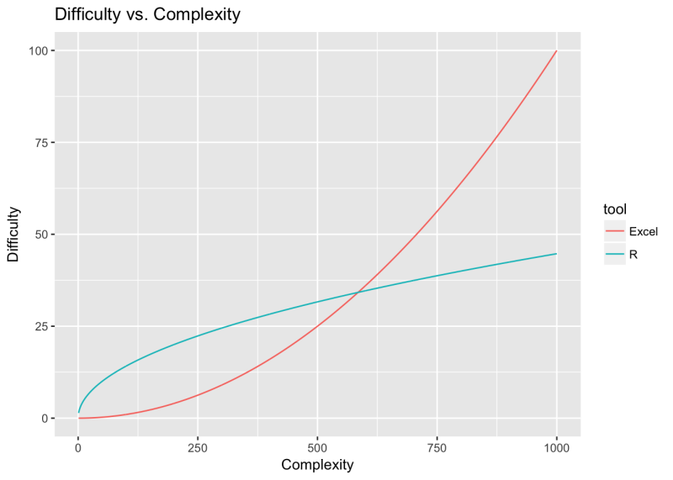
R vs Excel
Alexandre Counis, Les Echos, 5 oct. 2020
Source: R-bloggers

Slide 5
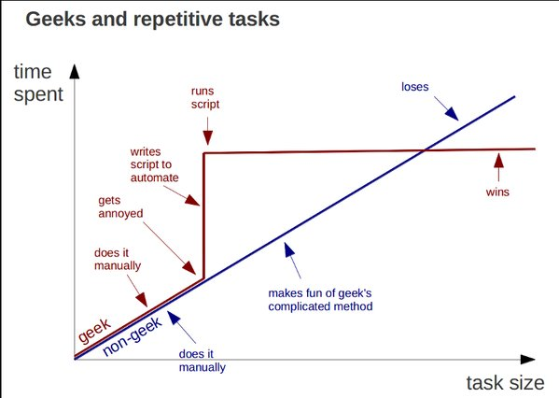
Geeks and repetitive tasks

Slide 6
R sait tout faire
Lire un tableau de données
read.table()
Fusionner deux tableaux
merge()
Filtrer des lignes
data[data$x > 10]
Sélectionner des colonnes
data[,c(“x”,”y”)]
Rechercher une chaîne de caractères
grep()
Calculer une moyenne
Réaliser une ACP
mean()
prcomp()
Additionner deux matrices
mat1 + mat2
Exporter un tableau de données
write.table()
Calculer une variance
var()
Régression linéaire
lm()
Tracer une courbe
plot()
Tester une hypothèse
t.test()
Dessiner un histogramme
hist()
Convertir des données
as.matrix()
Notes:
Dire qu’en R/stat on peut faire énormément de choses: importer, manipuler, filtrer, exporter, modéliser des données; faire des opérations, jouer avec des tableaux en grande dimension, faire des figures.
Aussi important de comprendre ce qu’on souhaite faire que de connaître la commande à utiliser (pour ça il y a des ressources en ligne).

Slide 7




Modes d’utilisation (liste non exhaustive)
Localement via le terminal
Localement via RStudio (utilisation classique)
Sur un serveur via le terminal et une connexion ssh
Sur un serveur via un navigateur web pour accéder à RStudio server

Slide 8

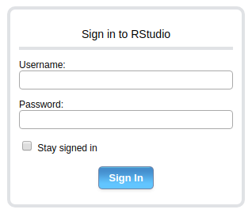


Ouverture ou connexion à RStudio
2 alternatives :
Vous connecter via Jupyter lab de l’IFB
https://jupyterhub.cluster.france-bioinformatique.fr
puis cliquer sur l'icône RStudio
Vous connecter au serveur Web RStudio de l’IFB
https://rstudio.cluster.france-bioinformatique.fr
puis vous identifier

Slide 9
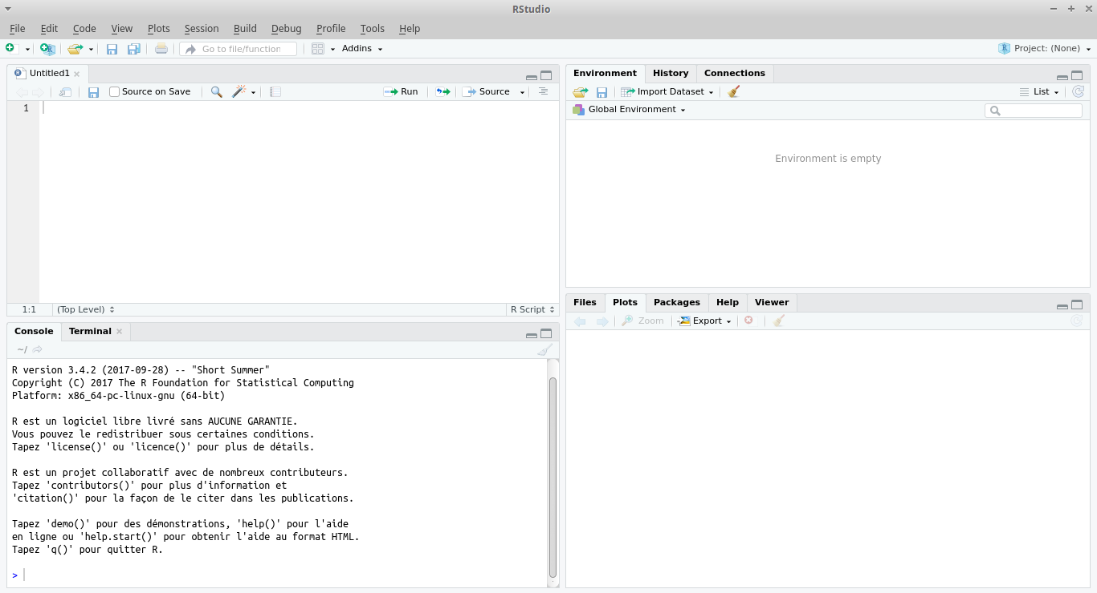
RStudio
Disponible depuis 2011
Logiciel facilitant l'utilisation de R via 4 panneaux
Chaque panneau présente plusieurs onglets (fonctionnalités complémentaires)
Panneau éditeur de scripts
Environnement (affiche les objets en mémoire)
Navigation fichiers
Affichage figures
Chargement des librairies
Aide
Viewer
Console (+ un onglet terminal)

Slide 10
R sait tout faire : il compte
Tapez les commandes suivantes dans le panneau Console de RStudio
2 + 3
4 * 5
6 / 4
1:10
8:-9
1,2
1.2

Slide 11
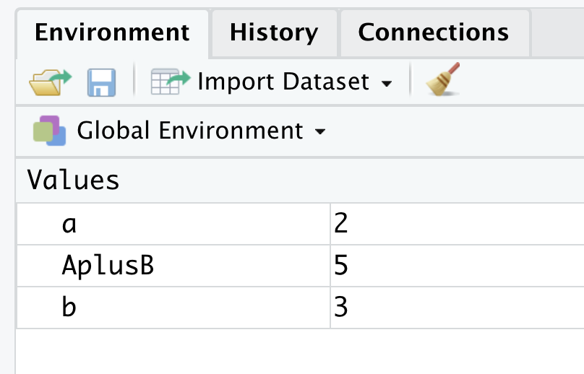
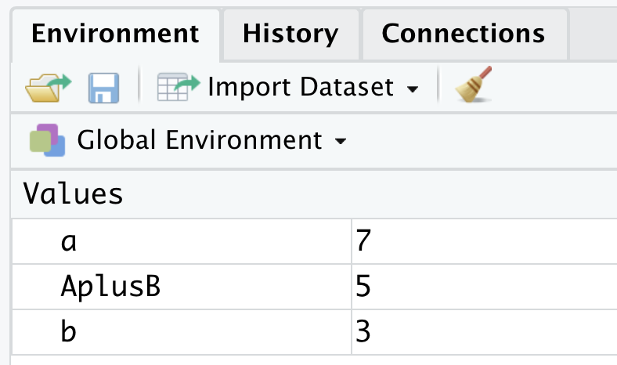
Notion de variable/objet
a <- 2 ## Créer une variable nommée a et lui assigner une valeur
print(a) ## Afficher la valeur de la variable a
a ## Même résultat: si on écrit le nom de variable, R l’imprime
b <- 3 ## Assigner une valeur à une seconde variable
a_plus_b <- a + b ## Effectuer un calcul avec 2 variables
print(a_plus_b) ## Afficher le contenu de la variable a_plus_b
a <- 7 ## Changer la valeur de a
print(a_plus_b) ## Note: le contenu de a_plus_b n'est pas modifié
a_plus_b <- a + b ## On recalcule a_plus_b
print(a_plus_b) ## La nouvelle valeur tient compte de la modification de a
vec1 <- c(1,10) ## Créer un vecteur
vec2 <- 1:10 ## Créer un vecteur contenant une séquence d’entiers de 1 à 10
vec2 + a ## Somme d’un vecteur et d’un nombre
vec3 <- c("riri", "fifi", "loulou") ## Vecteur de chaînes de caractères
vec2 / 2 ## Diviser un vecteur de nombres par un nombre
vec3 / 2 ## Diviser des chaînes de caractères par un nombre
## Noms de variables interdits: TRUE, FALSE, T, F, c, t, pi, data, LETTERS, letters, ...

Slide 12
Cas pratique : manipulation de matrices de données

Slide 13
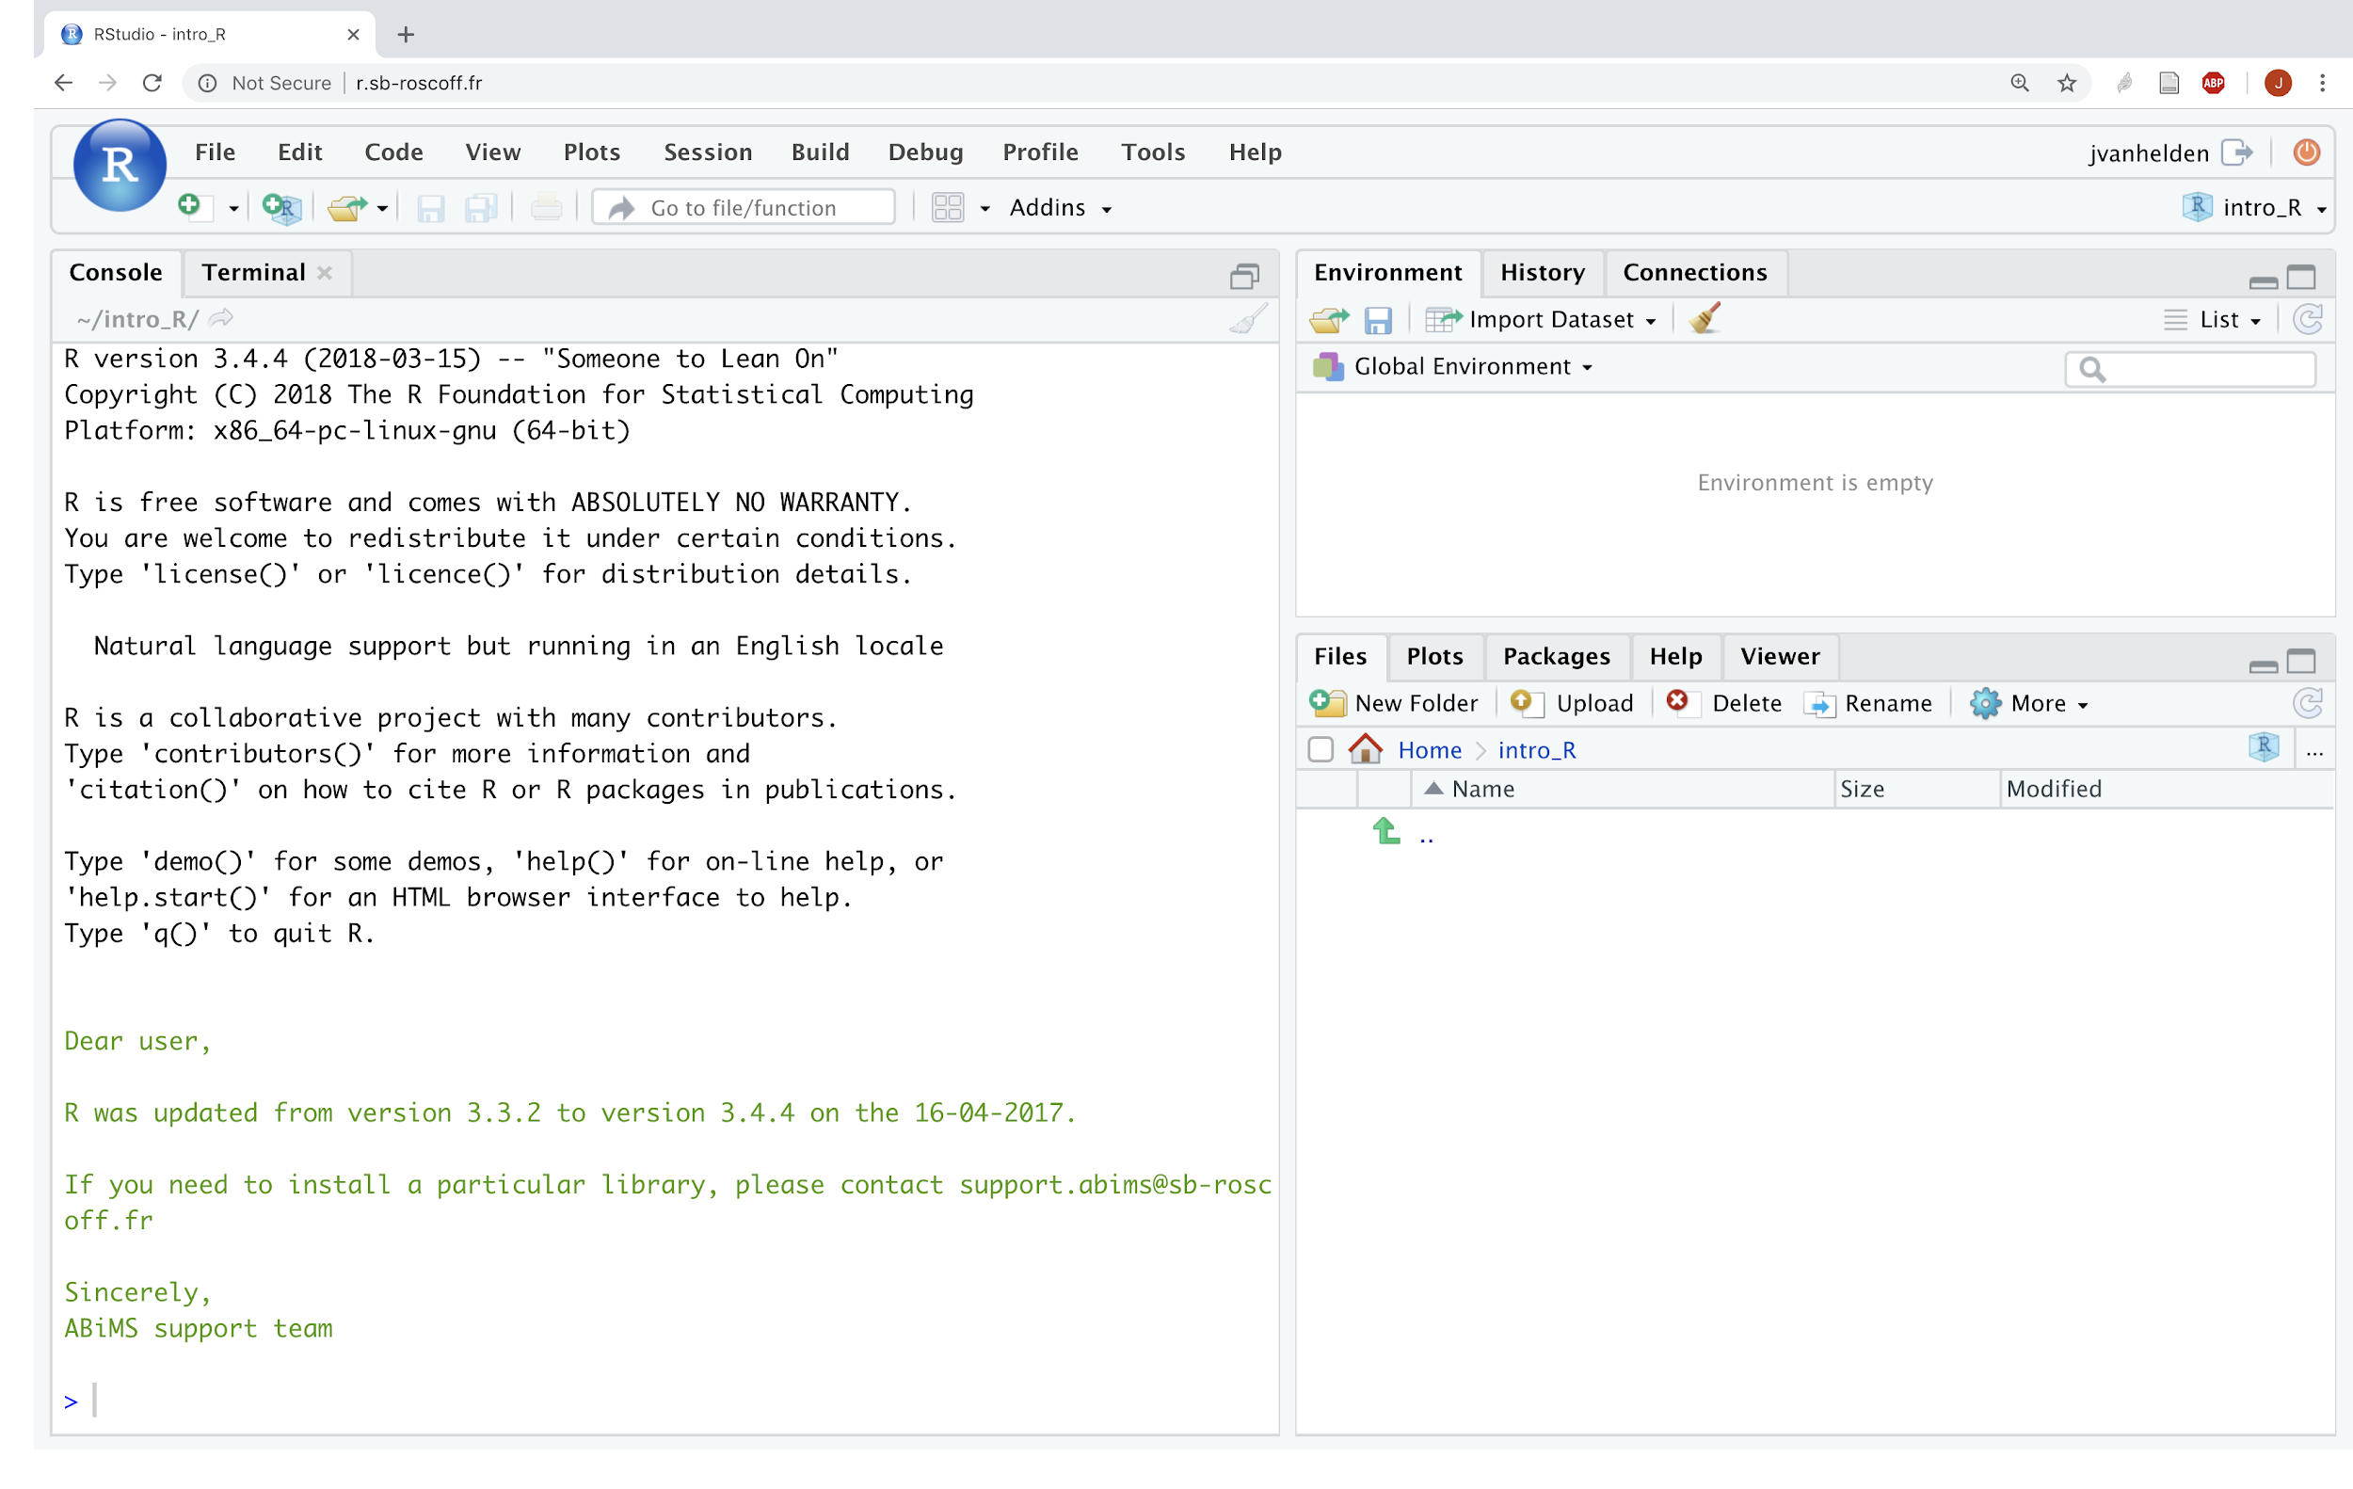
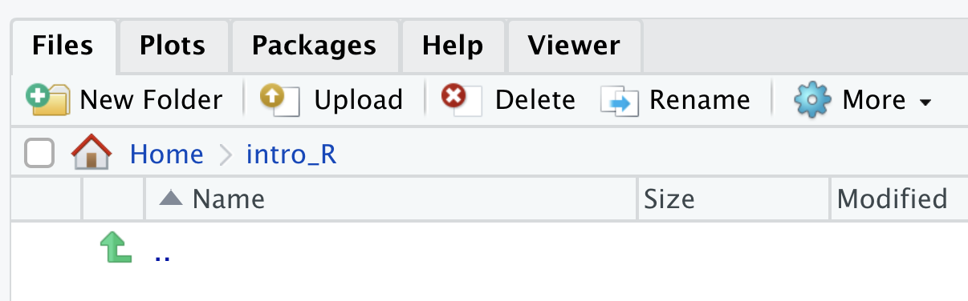
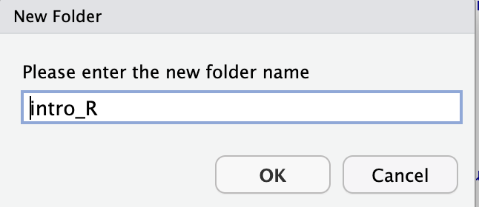
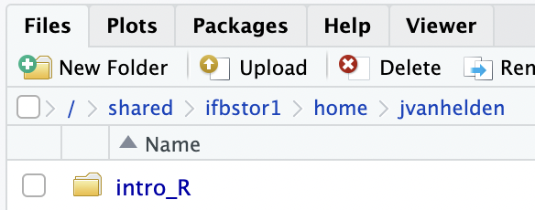
Création d’un dossier intro_R pour vos résultats de ce TP
Notes:
A modifier en fonction de l’instance choisie.

Slide 14
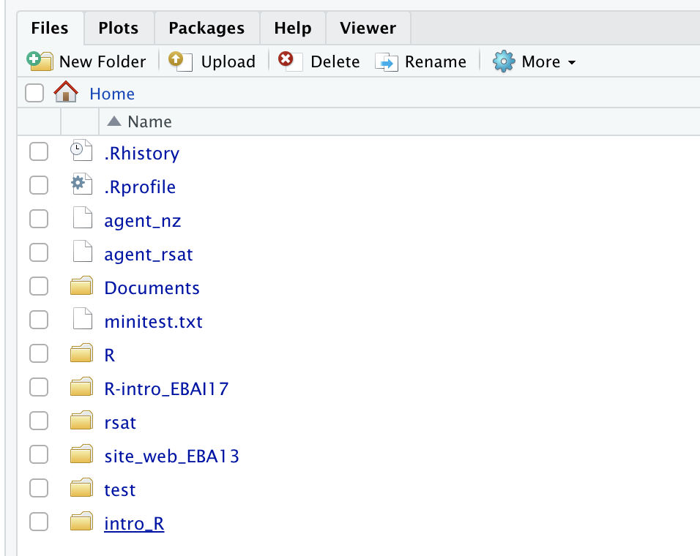
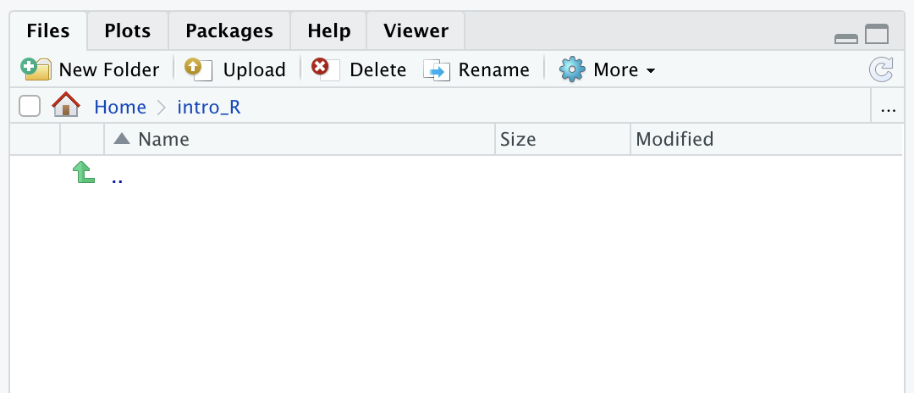
Déplacement dans le dossier “intro_R”
Double-cliquez sur le dossier “intro_R”, pour vous y déplacer.
Puisque vous venez de créer le dossier il est vide (image du bas).

Slide 15
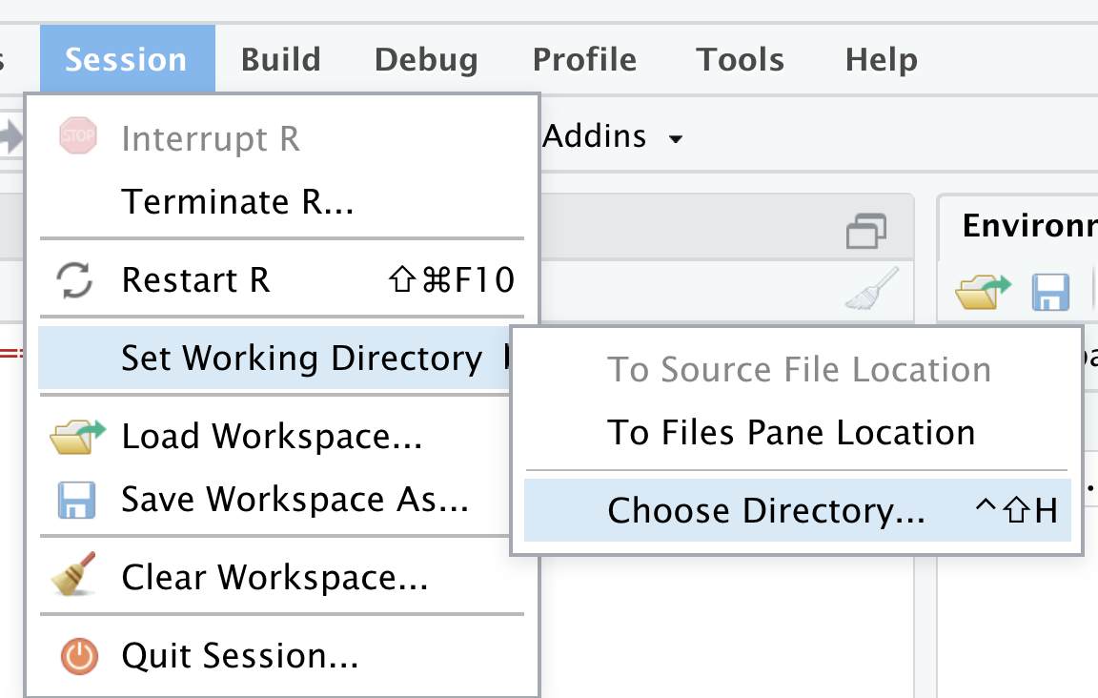
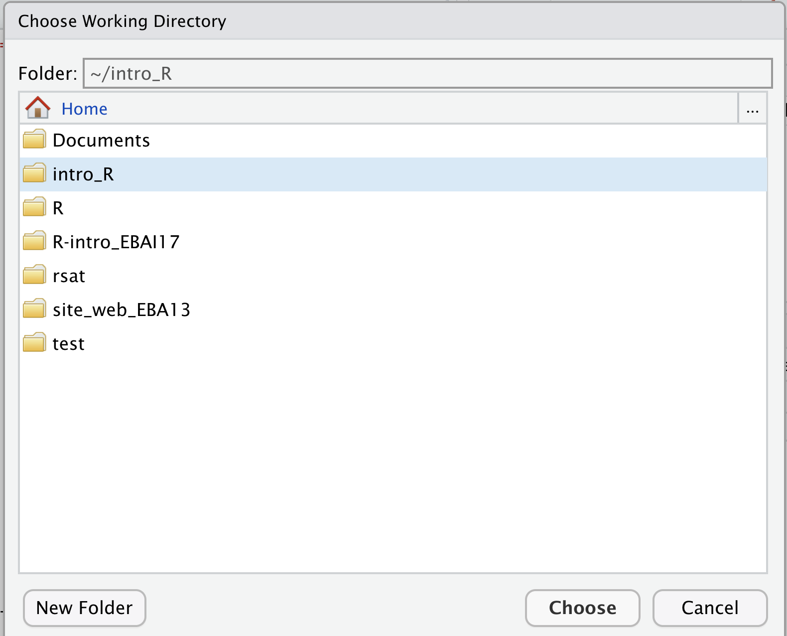
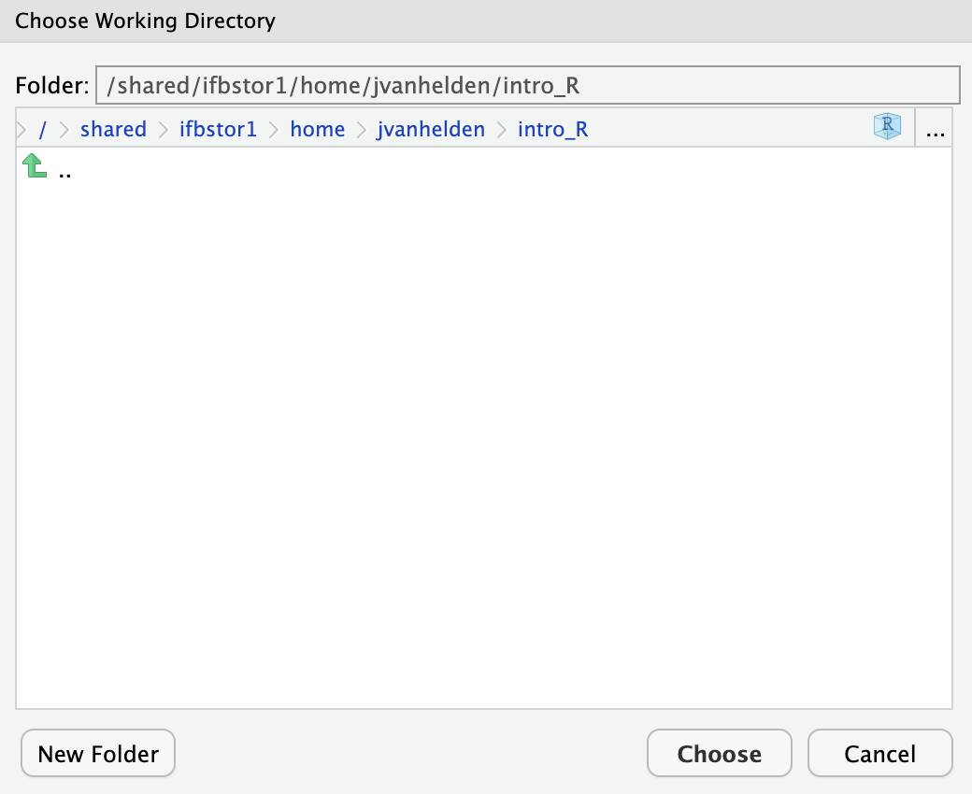
Définissez votre dossier espace de travail (working directory)
Dans le menu “Session”, lancez “Choose Directory …”
Naviguez jusqu’à votre dossier intro_R
Double-cliquez dessus pour l’ouvrir
Cliquez Choose

Slide 16
Téléchargez un fichier depuis RStudio
A partir d’un navigateur Web, téléchargez et enregistrez sur votre ordi les fichiers de données :
fruits.tsv /.csv /.xlsx : tableau de données de fruits disponible en 3 différents formats
Fichiers disponibles sur le Moodle :
https://moodle.france-bioinformatique.fr/course/view.php?id=22
Attention: veillez à sauvegarder les fichiers
sous leur nom original,
avec les extensions respectives (certains navigateurs omettent l’extension, ce qui poserait problème pour la suite du TP)
Notes:
/shared/projects/2315_ebaii_2/01R/fruits.tsv
formats csv, xlsx

Slide 17
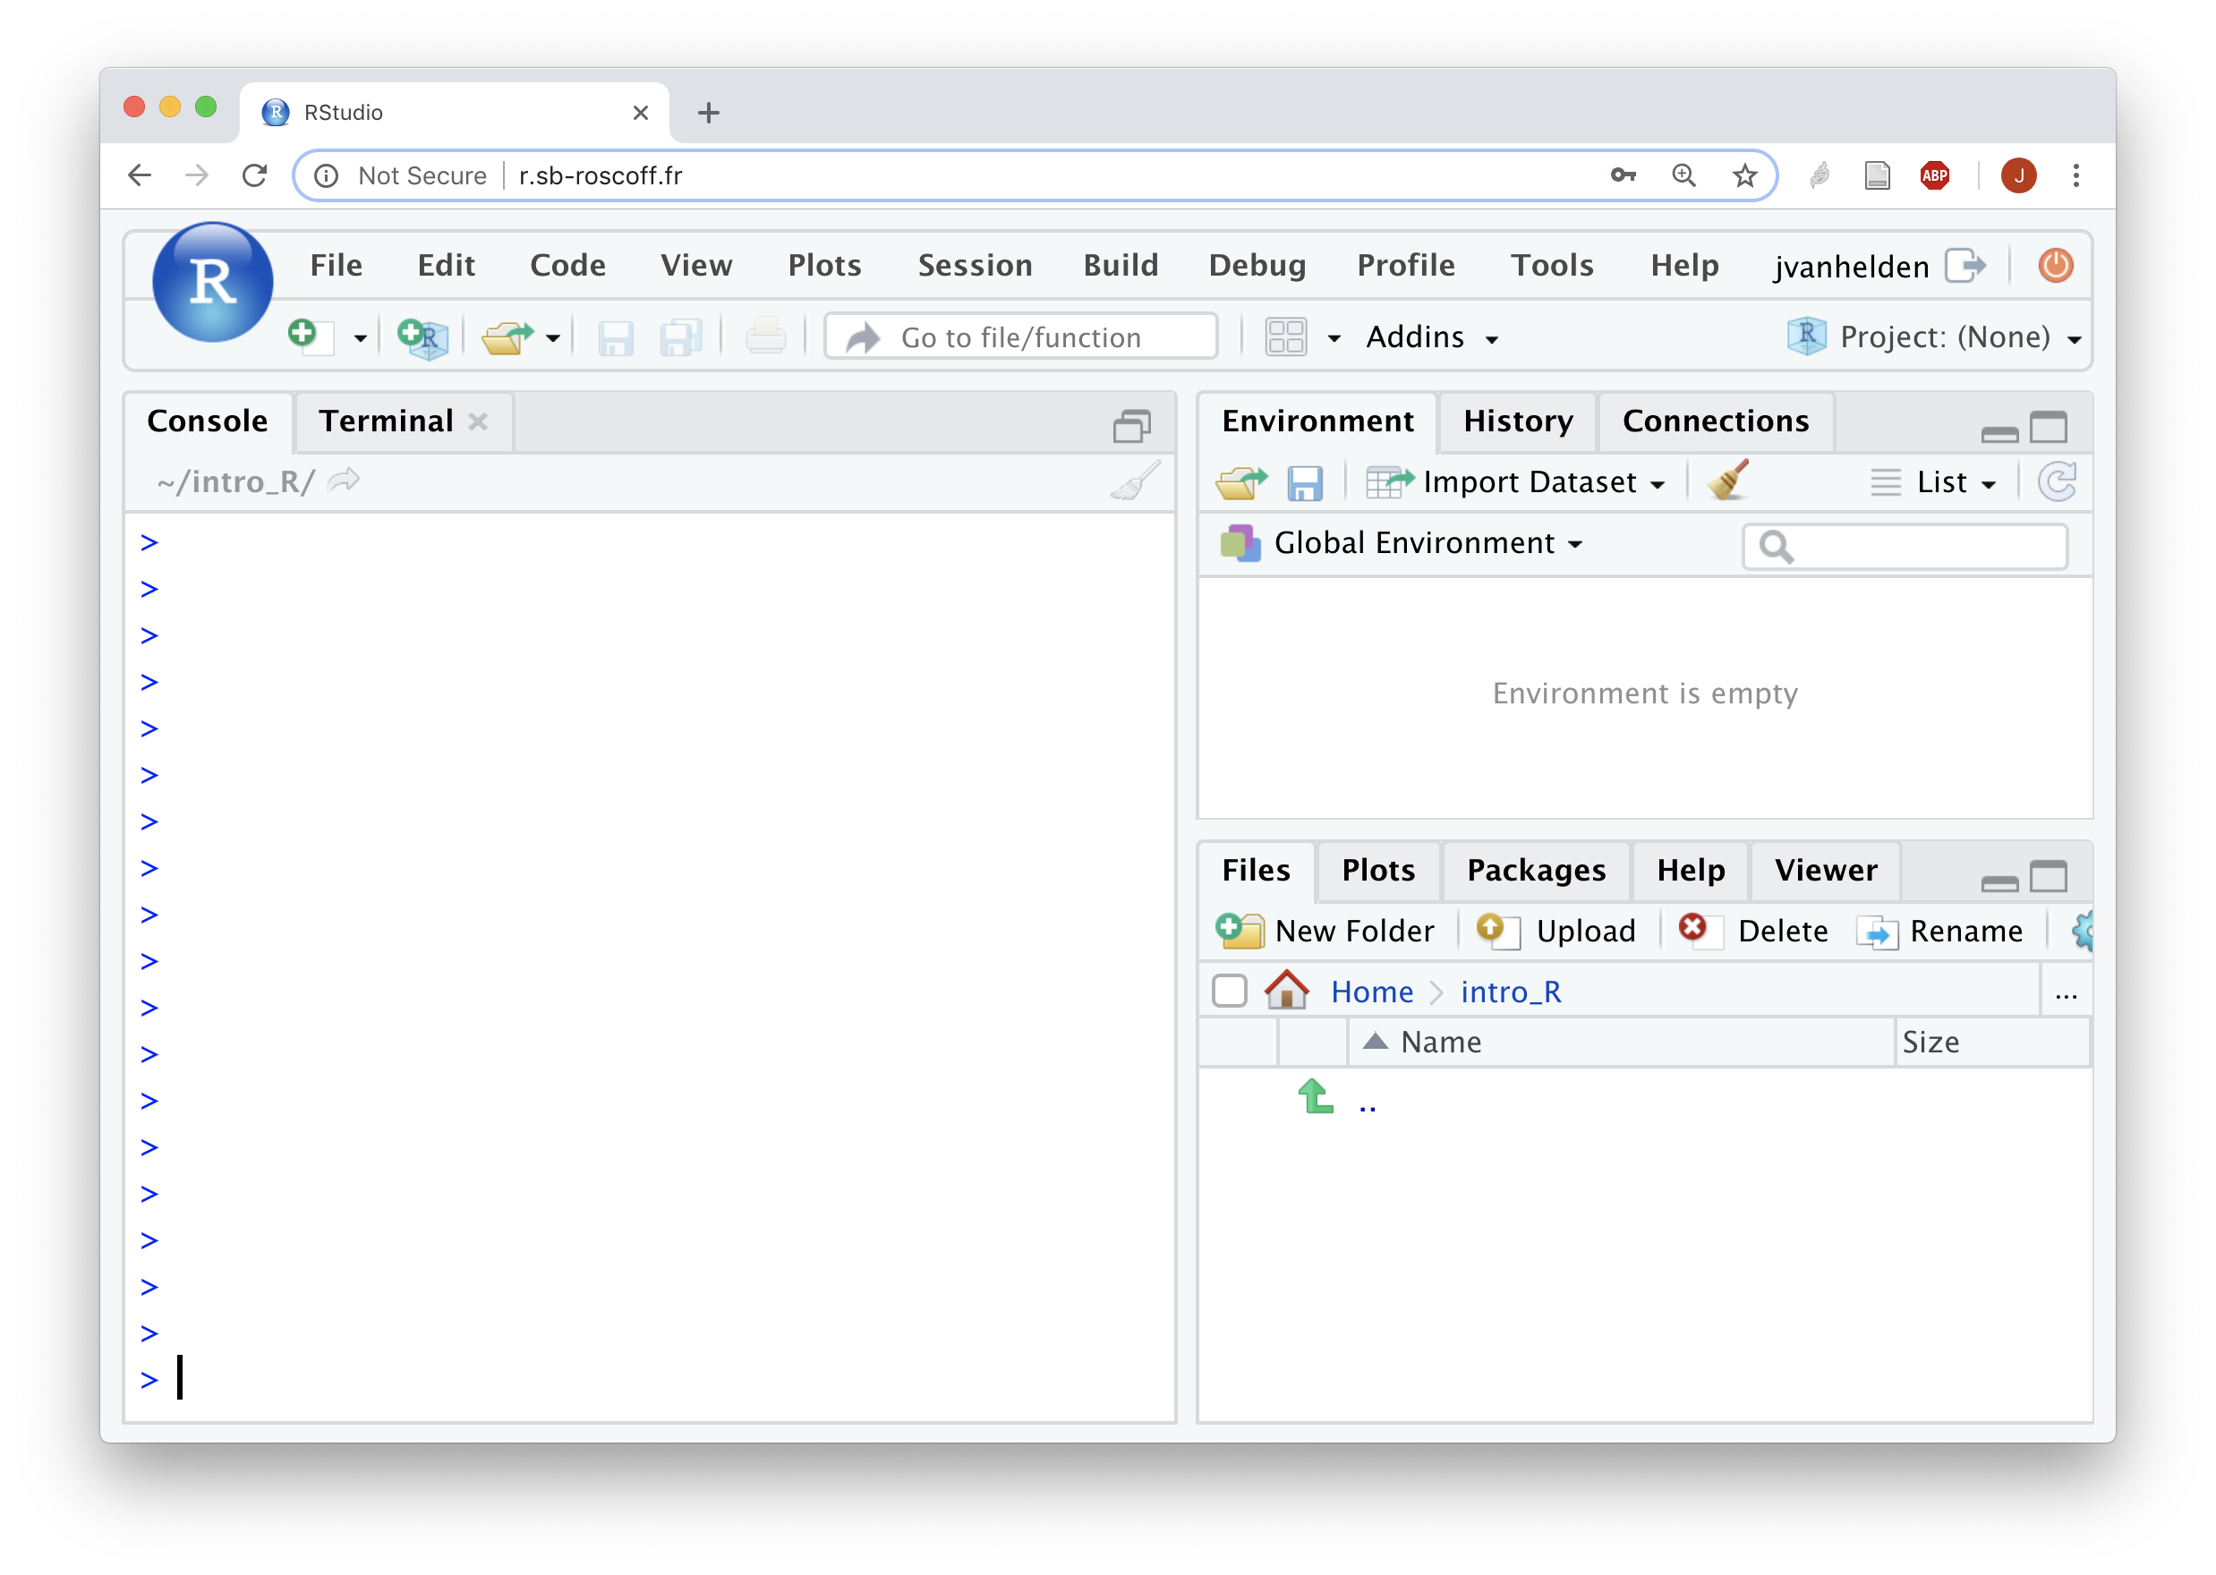
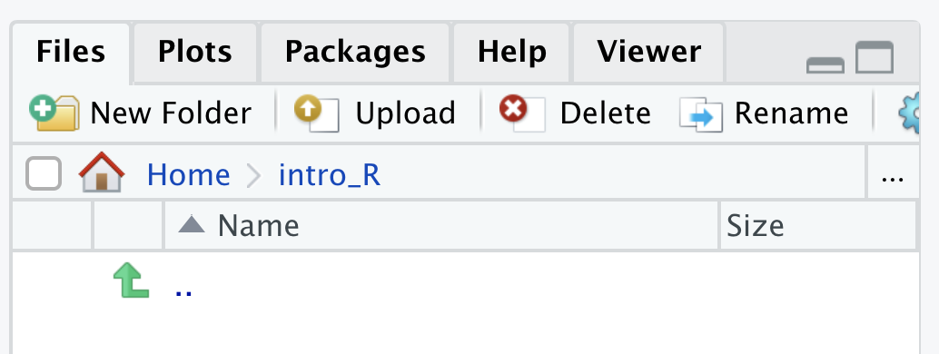
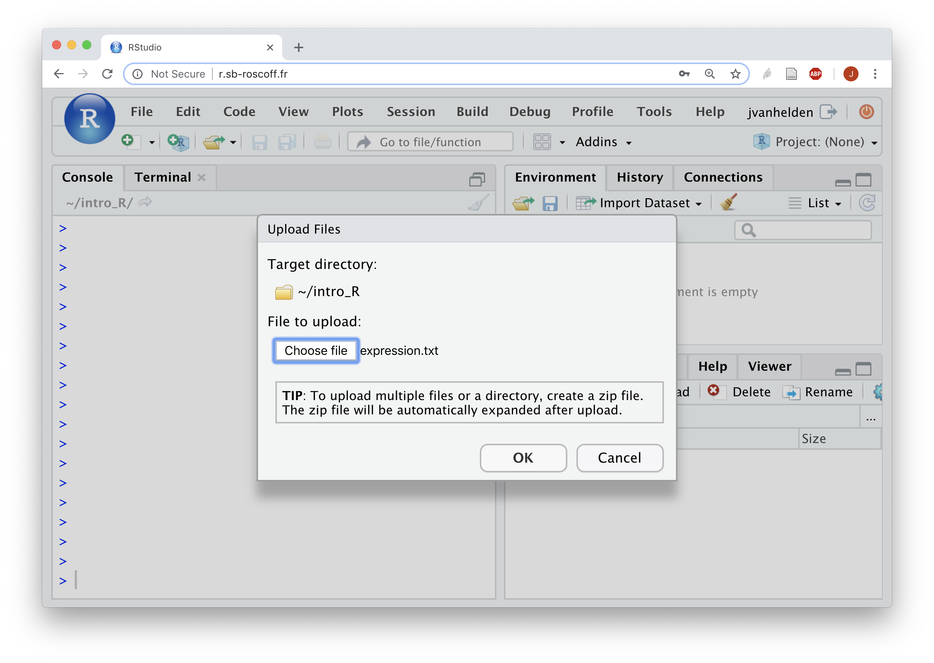
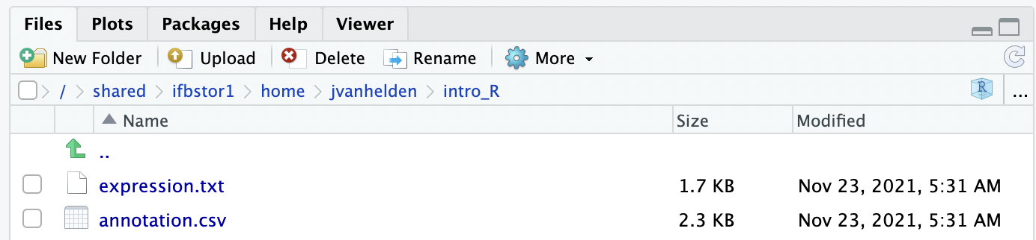
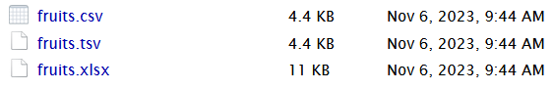
Téléversement (“upload”) des données
Au moyen du bouton “Upload”, téléversez les fichiers depuis votre ordinateur vers votre compte sur le serveur.

Slide 18
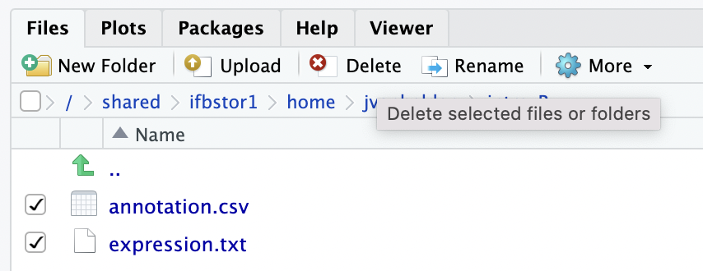
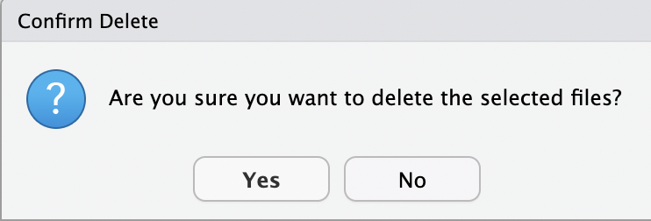
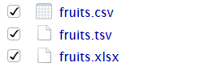
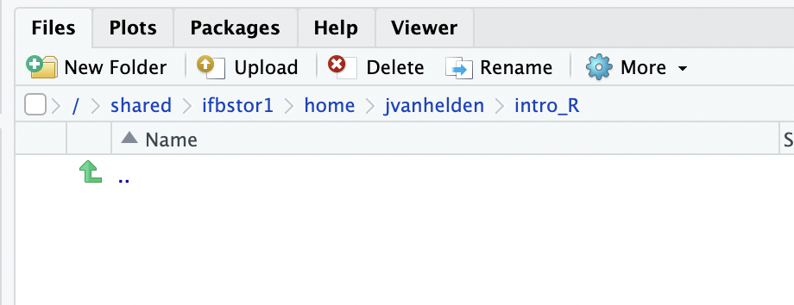
On efface tout et on recommence
Sélectionnez les deux fichiers
Effacez-les sans pitié
(nous allons vous montrer deux autres façons de les téléverser)

Slide 19

The “R geek” way (V2, directement depuis Rstudio)
Revenir à la maison (note: R interprète le caractère “~" comme le “HOME” de Linux; et cela marche aussi pour Windows!)
setwd("~")
Définir une variable qui indique le chemin du dossier de travail (working directory).
my_work_dir <- "~/intro_R"
S’il n’existe pas encore, créer le dossier de travail. (Commande Unix équivalente: "mkdir -p ~/intro_R")
dir.create(my_work_dir, recursive = TRUE, showWarnings = FALSE)
Où suis-je ? (Commande Unix équivalente: "pwd")
getwd()
Aller dans ce dossier de travail (Commande Unix équivalente: "cd ~/intro_R")
setwd(my_work_dir)
Et maintenant, où suis-je ?
getwd()
Qu'y a-t-il par ici ? (Commande Unix équivalente: "ls")
list.files()
dir() ## Un autre nom pour la même commande

Slide 20
Télécharger un fichier : the “geek” way (V2)
Nous avons montré ci-dessus comment télécharger des fichiers en utilisant l’interface graphique de RStudio. Alternativement, on peut télécharger des fichiers au moyen de la commande R download.file.
Les commandes suivantes permettent de télécharger les fichiers utilisés pour les exercices.
download.file(url = "https://github.com/IFB-ElixirFr/EBAII/blob/master/2023/ebaiin1/intro_R/data_fruits/fruits.csv", destfile = "fruits.csv")
download.file(url = "https://github.com/IFB-ElixirFr/EBAII/blob/master/2023/ebaiin1/intro_R/data_fruits/fruits.tsv", destfile = "fruits.tsv")
download.file(url = "https://github.com/IFB-ElixirFr/EBAII/blob/master/2023/ebaiin1/intro_R/data_fruits/fruits.xlsx", destfile = "fruits.xlsx")
Note : équivalent de la commande “wget” sous Unix.
Qu'y a-t-il par ici ? (Commande Unix équivalente: "ls") list.files()

Slide 21
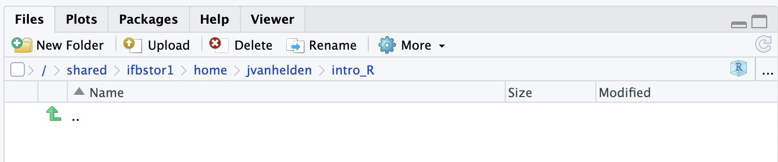
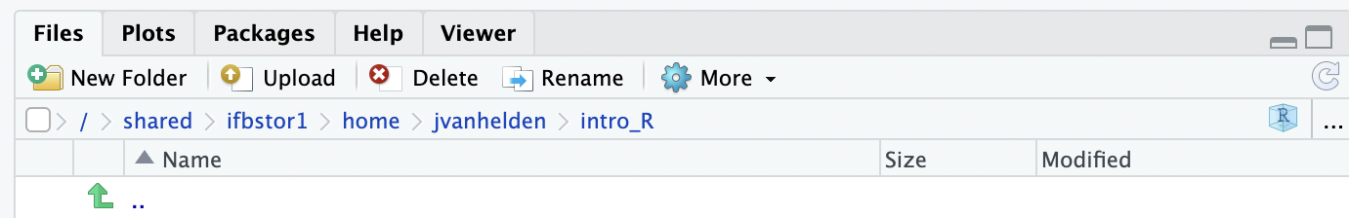
Actualisation du dossier
Dans certains cas, il faut actualiser le contenu du dossier pour pouvoir voir le nouveau sous-dossier.
Vérifiez ensuite si intro_R apparaît bien dans le contenu de votre dossier principal.
?

Slide 22
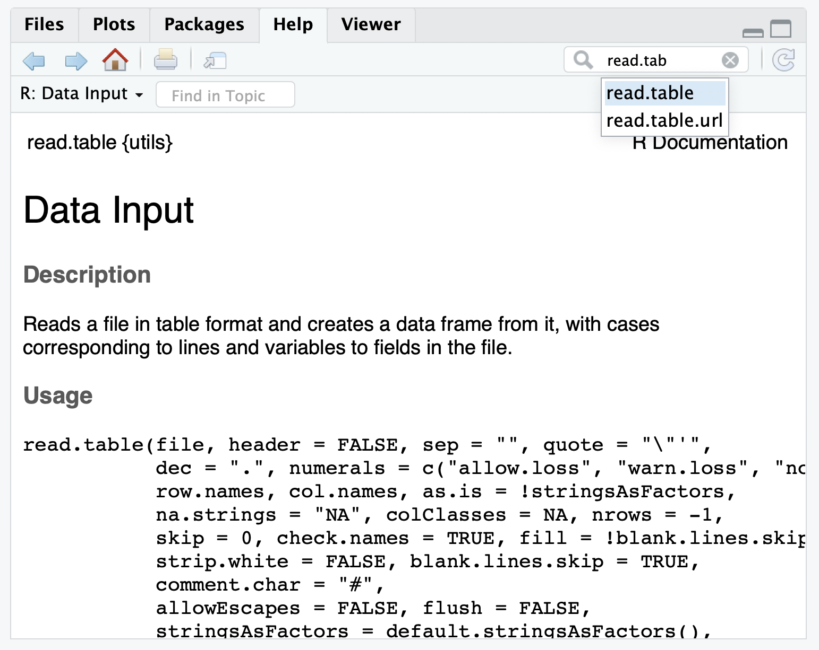
Chargement des données (dans la mémoire de R)
Charger le contenu du fichier "expression.txt" dans une variable nommée "exprs".
fruits <- read.table(file = "fruits.tsv", header = TRUE, sep = "\t")
Accéder à l'aide d'une fonction
help(read.table)
Notation alternative
?read.table
Approche pratique :
demande à Google “Comment lire une table en R ?”
adapte l’exemple
Recherche interactive sous RStudio
Sélectionner l’onglet “Help” du panneau inférieur droit.
Taper “read.table” dans la boîte de recherche.

Slide 23
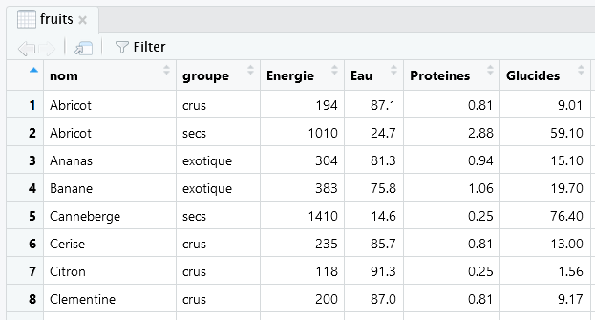
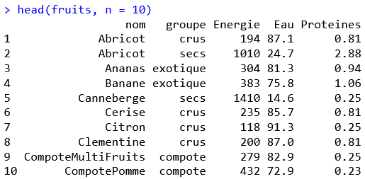
Affichage de l’objet “fruits”
Imprimer toutes les valeurs.
print(fruits)
Affichage des premières lignes de l'objet
head(fruits)
Affichage des dernières lignes de l'objet
tail(fruits)
Un peu plus de lignes
head(fruits, n = 20)
Explorer le tableau dans un panneau de visualisation
View(fruits)
Note: vous pouvez cliquer sur une en-tête de colonne pour trier les données

Slide 24
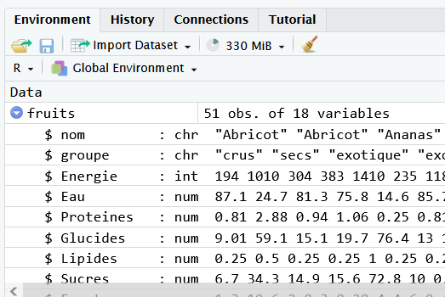
Caractéristiques d’un tableau de données
Dimensions :
ncol(fruits) ## Nombre de colonnes
nrow(fruits) ## Nombre de lignes
dim(fruits) ## Dimensions
Noms des colonnes et des lignes :
colnames(fruits) ## Noms des colonnes
names(fruits) ## idem
rownames(fruits) ## noms des lignes
Résumé rapide des données par colonne :
summary(fruits) ## Statistiques par colonne
str(fruits) ## Structure de la variable
-> Même résultats que dans le panneau “Environment”

Slide 25
Affichage de colonnes d’un tableau
Afficher les noms des colonnes
colnames(fruits)
Valeurs stockées dans la colonne nommée "nom"
fruits$nom
Notation alternative
fruits[ , "nom"]
Sélection de plusieurs colonnes.
fruits[ , c("nom", "groupe")]
Sélection de colonnes par leur indice
fruits[ , 2]
fruits[ , c( 3, 2)]
fruits[ , c(1:5)]

Slide 26
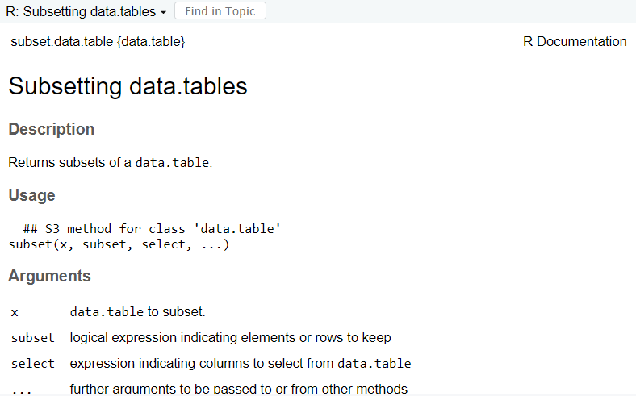
Sélection ou suppression de colonnes d’un tableau -> subset()
Supprimer une ou plusieurs colonnes de fruits avec leur noms :
fruitsbis <- subset(fruits, select = -nom)
fruitsbis <- subset(fruits, select = -c(nom, Glucides, Sucres))
Supprimer la première colonne de fruits avec son index :
fruitsbis <- subset(fruits, select = -1)
Supprimer plusieurs colonnes de fruits avec leur index :
fruitsbis <- subset(fruits, select = -c(2, 3))

Slide 27
Sélection ou suppression de colonnes d’un tableau
Sélectionner la première colonne de fruits :
fruitsbis <- subset(fruits, select = nom)
fruitsbis <- subset(fruits, select = 1)
Supprimer une ou plusieurs colonnes de fruits avec leur noms :
fruitsbis <- subset(fruits, select = -nom)
fruitsbis <- subset(fruits, select = -c(nom, Glucides, Sucres))
Supprimer la première colonne de fruits avec son index :
fruitsbis <- subset(fruits, select = -1)
Supprimer plusieurs colonnes de fruits avec leur index :
fruitsbis <- subset(fruits, select = -c(2, 3))

Slide 28
Figures en R
Chargement des données (poids de poussins suivant 4 régimes différents au cours du temps):
data("ChickWeight")
summary(ChickWeight)
Sélection des données pour T=21 :
dta <- ChickWeight[ChickWeight$Time == 21, ]
Affichage du design :
table(dta$Diet)
Visualisation des données avec boxplot() :
boxplot(weight ~ Diet, data=dta)
stripchart(weight ~ Diet, data=dta, add=TRUE, vertical=TRUE)
Visualisation avec ggplot() :
ggplot(data=dta, mapping=aes(x=Diet, y=weight, fill=Diet)) +
geom_boxplot() +
geom_jitter(width = 0.1, height = 0)

Slide 29
Take home messages
Tout est faisable avec R
Définir et comprendre l’opération mathématique/statistique avant de chercher la fonction R correspondante
R est un langage :
plusieurs types et structures de données (out of scope)
énormément de commandes à découvrir (out of scope)
Google est votre ami
Une infinité de :
ressources en ligne
tutoriels pour des analyses spécifiques (e.g. DESeq2 pour le RNA-Seq)
Bonnes pratiques : https://style.tidyverse.org/syntax.html

Slide 30



Ressources IFB
Serveur RStudio
https://rstudio.cluster.france-bioinformatique.fr/
Jupyter lab (inclut un serveur RStudio et plein d’autres choses
http://jupyterhub.cluster.france-bioinformatique.fr/
Une question ? Un besoin ? Un problème ? Contactez la communauté IFB
https://community.france-bioinformatique.fr/

Slide 31
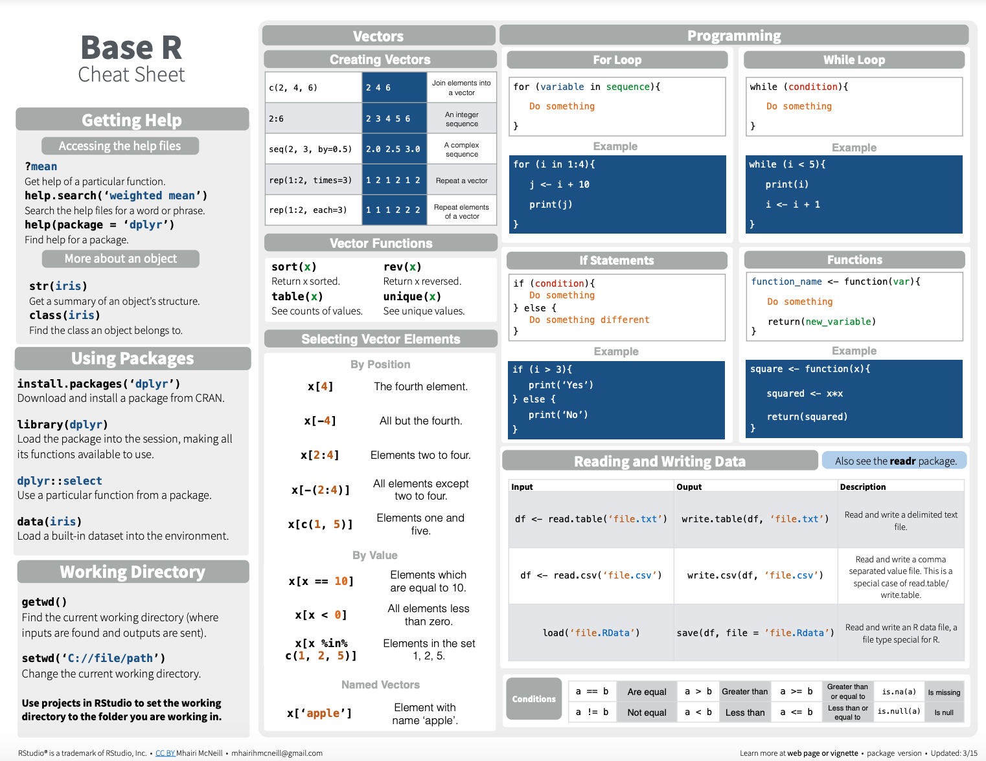
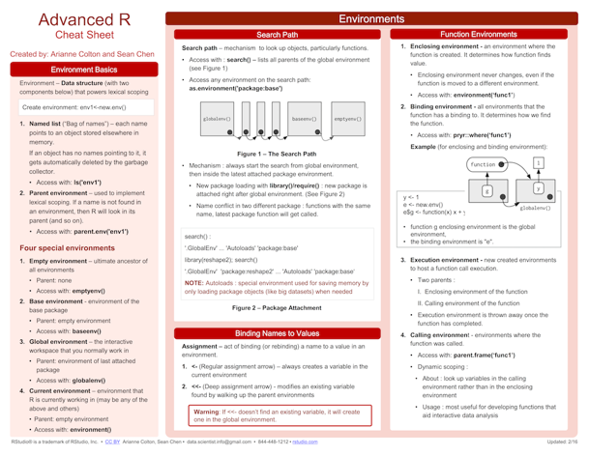

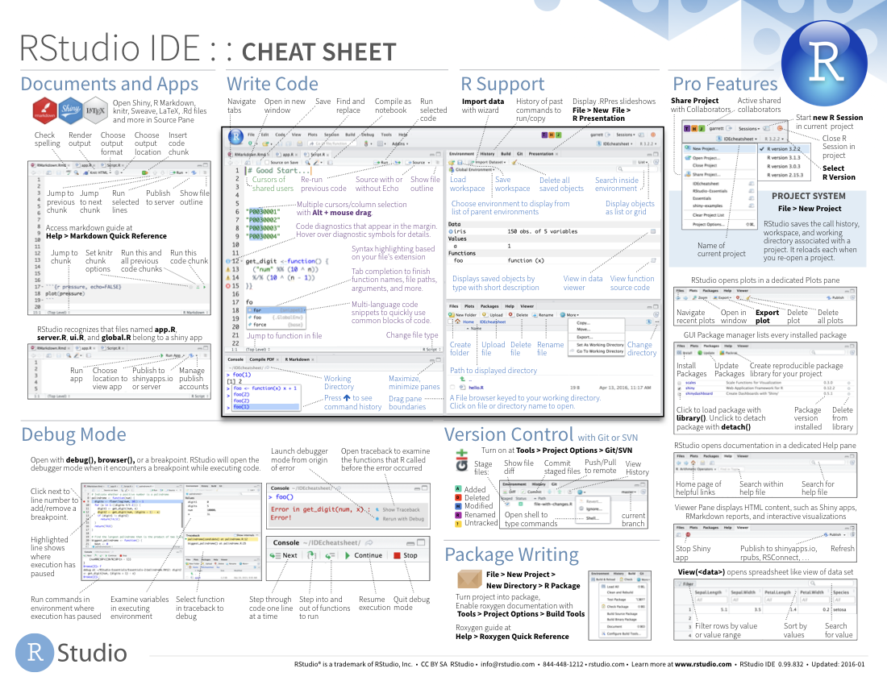

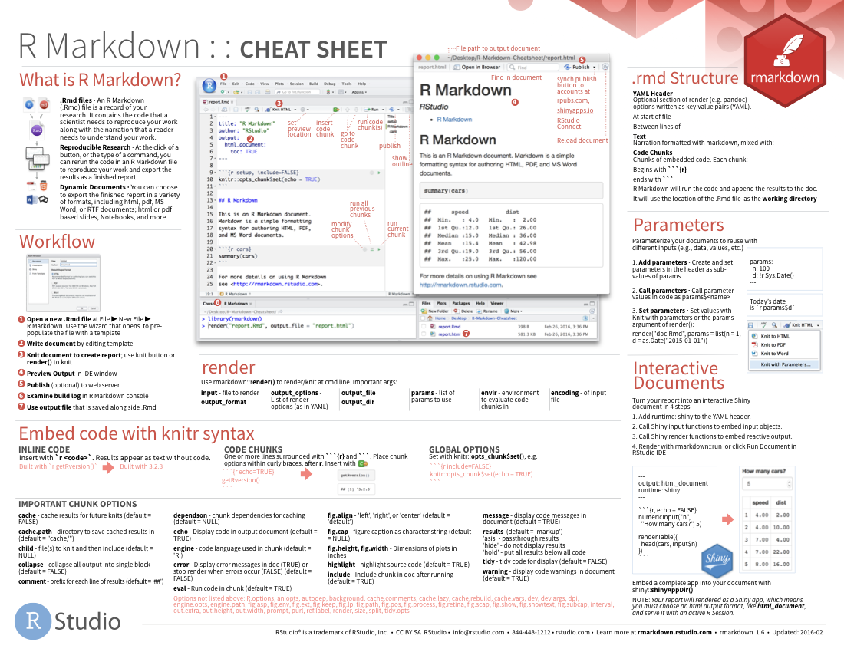
Ressources
R https://www.r-project.org/
RStudio https://rstudio.com/
https://www.r-bloggers.com/
https://thinkr.fr/
Rstudio Cheatsheets (un tas de thèmes):
https://rstudio.com/resources/cheatsheets/

